Slide 1
第九章 统计指数与因素分析
课后作业答案

Slide 2
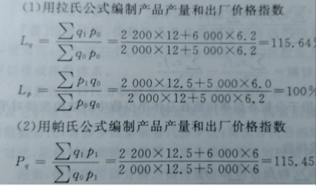

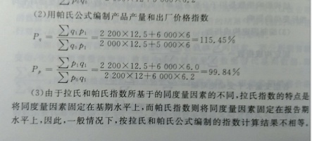
11题

Slide 3
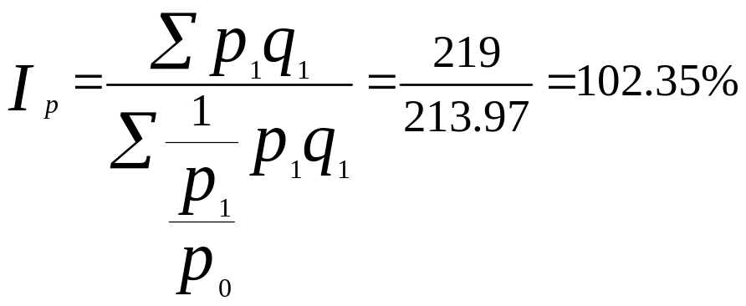
12. 某地区2008年和2009年两类商品收购价格类指数和收购额指数资料如下表：
收购价格类指数和收购额指数
要求：编制这两类商品收购价格总指数
解：（1）按调和平均指数公式计算的收购价格总指数
商品种类 | 收购总额（万元） |  | 收购价格类指数%
 | 2015年 | 2016年
甲 乙 | 140 60 | 139.6 79.4 | 105 98

Slide 4
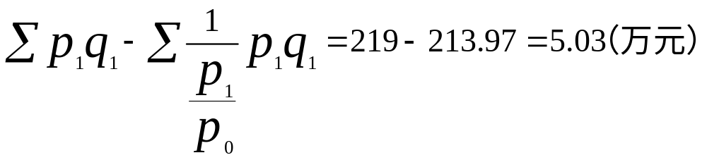
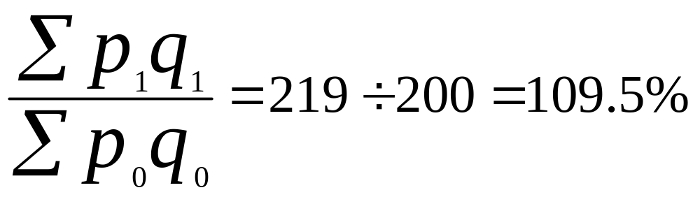

（2）因价格变动引起的收购额变动额为：
（3）收购额指数及变动额。

Slide 5
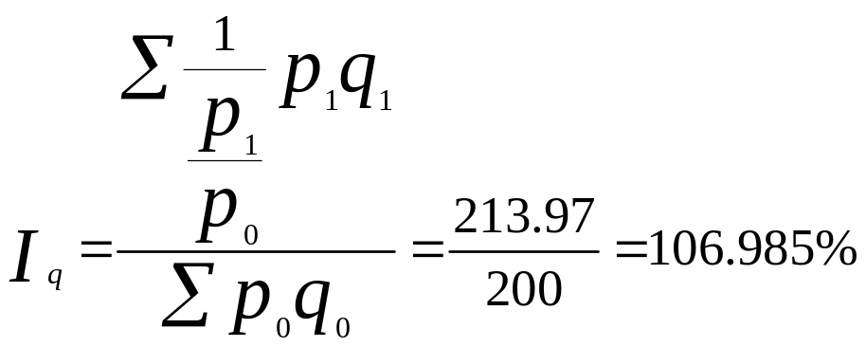
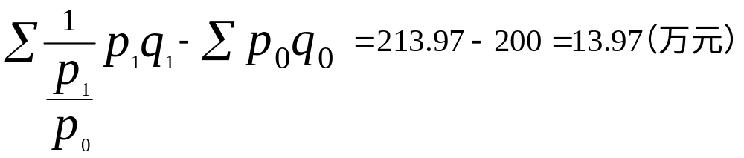
（4）收购量指数及收购量变动引起收购额的变动额。

Slide 6
14. 某企业生产三种产品，有关资料如下表：
产品销售情况有关资料
要求：
用综合指数和平均指数两种方法，计算该企业三种产品产量总指数，并比较两种方法的计算结果
产品种类 | 基期价格（元） | 产量（万件）
 |  | 基期 | 个体指数（%）
甲 乙 丙 | 10 9 8 | 20 16 15 | 109.2 121.5 99.6

Slide 7
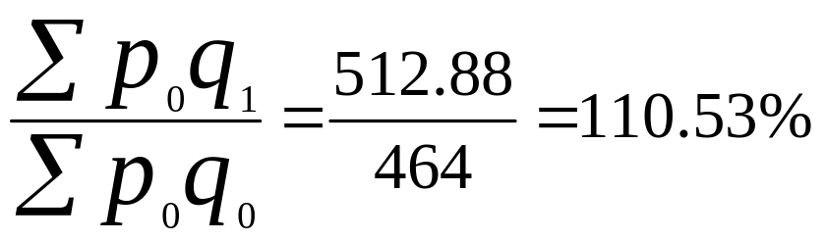
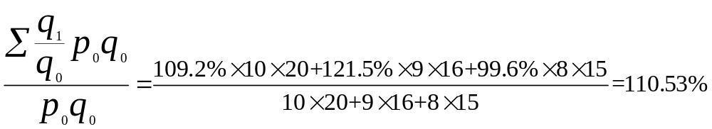
解：
（1）用综合指数法计算的产品产量总指数
产品产量总指数=
（2）用平均指数法计算的产品产量总指数
产品产量总指数=
二者计算结果相等，可见在权数选择合适的条件下，算数平均物量指数和拉氏综合指数是相互贯通的

Slide 8
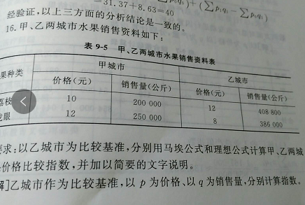
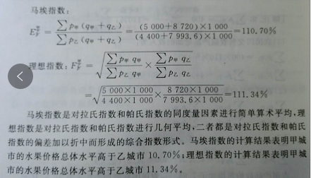
16.

Slide 9
17. 某工厂生产两种不同种类的产品，有关资料如下：
产品产量和价格资料
要求：
（1）计算该厂工业总产值指数及总产值增长额；
（2）从相对数和绝对数两方面对总产值变动进行因素分析；
（3）用文字说明分析结果
产品种类 | 计量单位 | 产量 |  | 价格（元）
 |  | 基期 | 报告期 | 基期 | 报告期
甲 乙 | 件 台 | 20000 108 | 24600 120 | 40 500 | 45 450

Slide 10
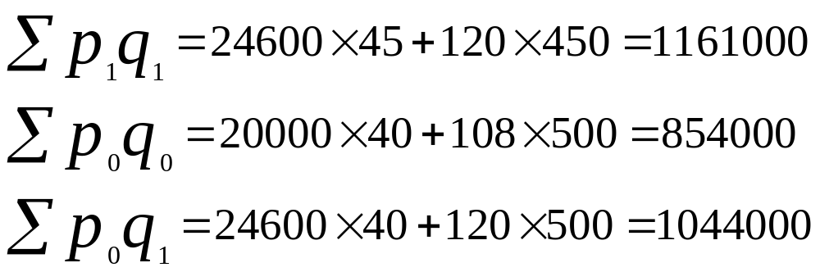
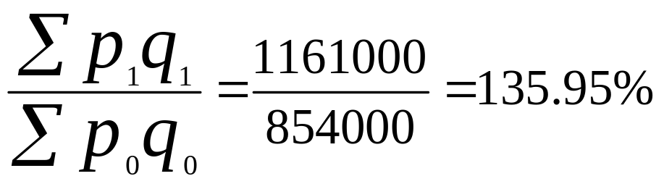
解：
（1）总产值指数=
总产值增长=

Slide 11
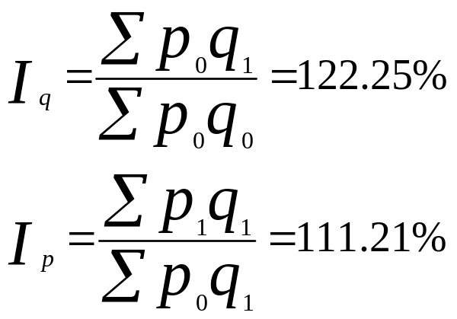
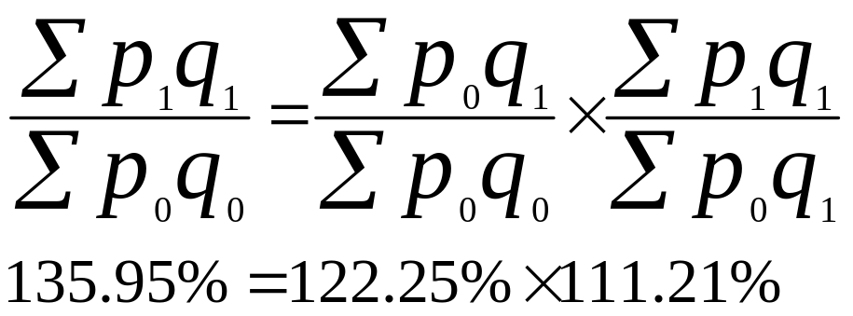
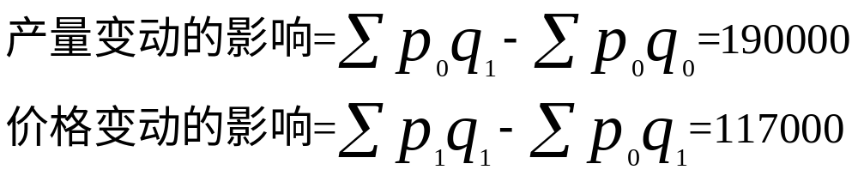
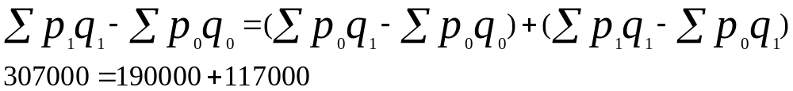
（2）相对数分析：
绝对数分析

Slide 12
（3）分析上述的计算结果，从相对数方面看，该厂总产值报告期比基期增长了35.95%，是由于产品产量增长了22.25%，价格上涨了11.21%，这两个因素共同作用的结果；从绝对数方面看，该厂总产值报告期比基期增长了30.7万元，其中，由于产品质量的增长使总产值增加了19万元，产品价格上涨使总产值增加了11.7万元

Slide 13
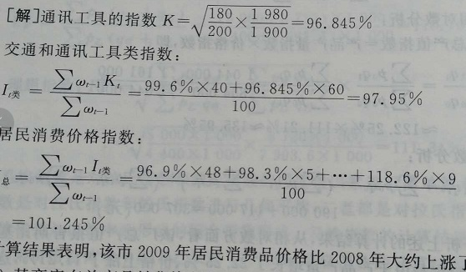
18.

Slide 14
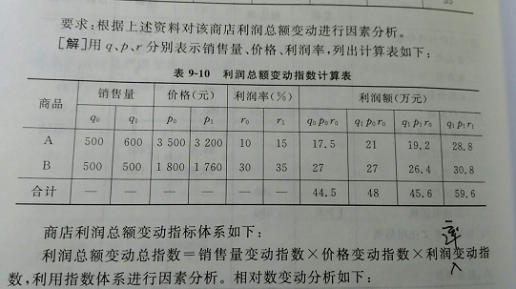
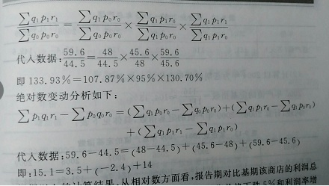
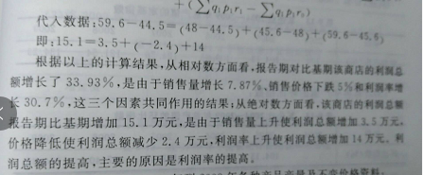
19

Slide 15
22. 某企业工人数及工资资料如下：
工人和工资情况表
要求：
（1）计算各组工人工资个体指数
（2）计算总平均工资指数
（3）对总平均工资变动进行因素分析
（4）比较各组工人工资个体指数与总平均工资指数的差异，并分析出现差异的原因
（5）计算由于平均工资水平的变动对企业工资总额支出的影响额
 | 工人数（人） |  | 工资水平（元）
 | 基期 | 报告期 | 基期 | 报告期
技术工 普通工 | 400 600 | 630 870 | 4800 2500 | 6000 3000

Slide 16
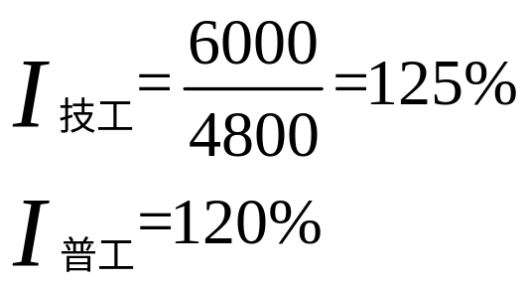
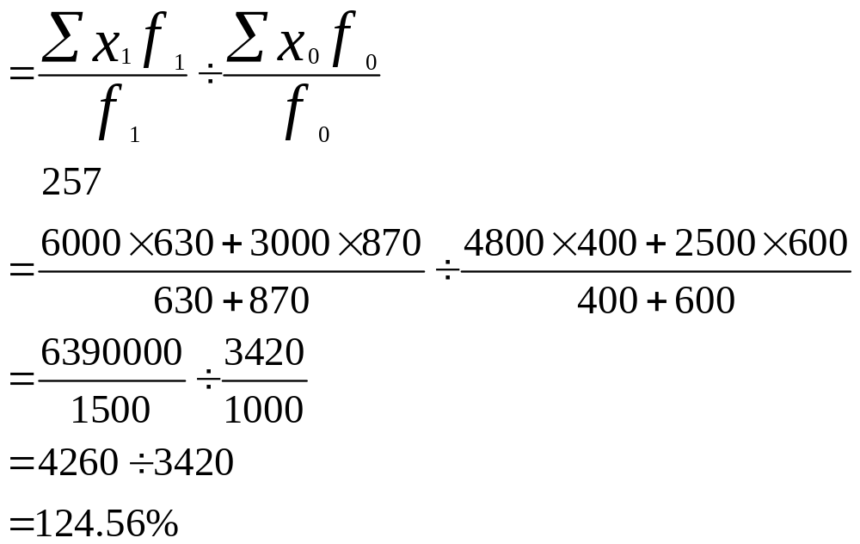
解：（1）工资个体指数：
（2）总平均工资指数

Slide 17
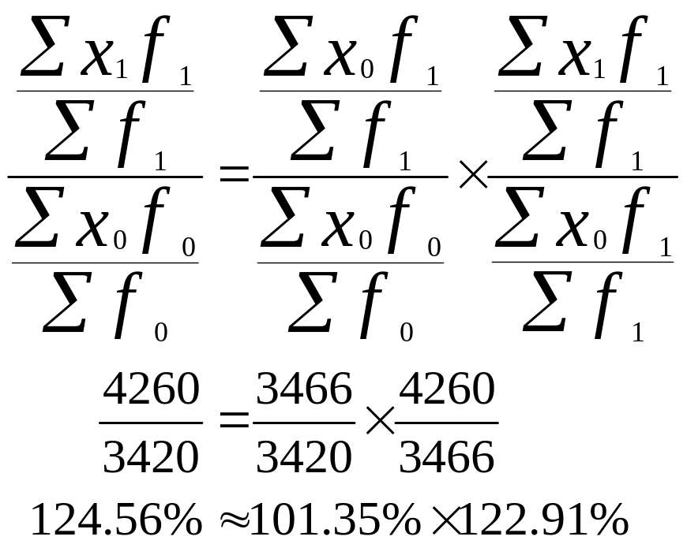
（3）对总平均工资变动进行因素分析
相对数分析：
从相对数角度来看，该企业总平均工资报告期比基期上涨24.56%，这是由于职工结构变动影响使总平均工资上涨1.35%以及各组职工工资水平使总平均工资上涨22.91%。

Slide 18
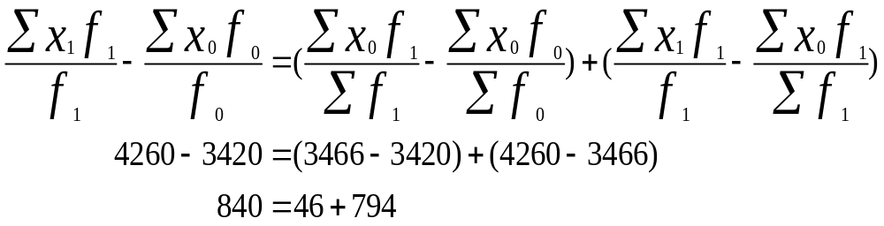
绝对数分析：
从绝对数方面来看，该企业总平均工资报告期比基期增加了840元，其中，由于职工结构变动影响使总平均工资增加了46元，由于各组职工工资水平变动使总平均工资增加794元，可见，该企业技术工和普通工工资水平的提高，是总体工资水平提高的主要因素

Slide 19


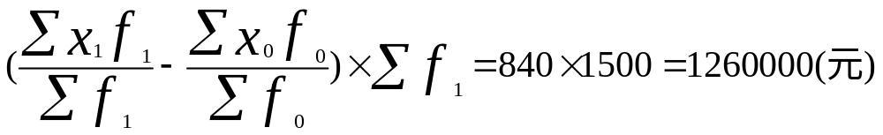
（4）技术工工资个体指数 ，普通工工资个体指数 ，而总平均工资指数为124.56%，三者变动的幅度不一样。造成差异的原因是因为总平均工资指数同时受到职工结构变动和各组职工工资水平变动的影响，而各组工人工资个体指数没有考虑到职工结构变动的影响。
（5）由于平均工资水平变动对企业工资总额支出的影响额：

